Slide 1
Bab 9
Sistem informasi manajemen 8/E
Raymond m., Jr. dan George Schell
Database dan sistem manajemen basis data
9-1
Copyright 2001 bernama Prentice-Hall, Inc.
Notes:
1

Slide 2
Organisasi data
Data lapangan
terkecil data
Rekaman Aktf
Koleksi berkaitan dengan bidang
File
Koleksi rekaman terkait
9-2

Slide 3
Data Organization (kontra.)
FOLDER
Koleksi terkait dengan file
secara konseptual mirip dengan sebuah cabang pohon-pohon
Subfolder
Sebuah folder di dalam sebuah folder
Pergerakan folder menggunakan GUI
9-3

Slide 4
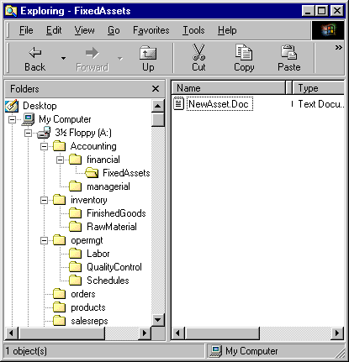
Organisasi data ke dalam folder
9-4

Slide 5
Bersama Model-model Menyelenggarakan File data
1. Fungsi
2. Frekuensi Menggunakan
3. Pengguna
4. Proyek
9-5

Slide 6
Blok-blok asas Struktur database
1. Nilai data
2. Data lapangan
3. Rekaman data
4. File data
9-6

Slide 7
Spreadsheet sebagai sebuah database yang sederhana
Baris serta kolom yang spreadsheet dapat dipandang sebagai sebuah database yang sederhana
file flat
tidak memiliki mengulangi kolom
Spreadsheet tabel adalah sebuah file dan kolom adalah sebuah lapangan
ladang kunci
Berisi nilai untuk secara unik mengidentifikasi setiap rekaman dalam sebuah tabel
9-7

Slide 8
Struktur data versus Spreadsheet terminologi
Spreadsheet bidang struktur data pinjaman
File Tabel
Kolom lapangan
Row rekor
9-8

Slide 9
Struktur database
Database
Semua data disimpan di komputer-berdasarkan sumber-sumber daya dari organisasi
Sistem Manajemen basis data (ke DBMS)
Aplikasi software yang menyimpan struktur database, data itu sendiri, hubungan di antara data dalam database, serta bentuk dan laporan-laporan berkaitan dengan database
9-9

Slide 10
Struktur database (kontra.)
struktur hierarki
Menggunakan 'orang tua / anak-anak konsep
Keterbatasan: tidak dapat menangani permintaan ad hoc
Pertama adalah menggunakan DBMS ID oleh GE pada tahun 1964
CODASYL
struktur jaringan
Mengizinkan diberikan record to point kembali ke manapun rekaman dalam database
Spesifikasi dirilis oleh CODASYL pada tahun 1971
dapat mengatasi masalah untuk mundur melalui data
9-10
Notes:
24

Slide 11
Struktur database (kontra.)
struktur relasional
jajar dan kolom
sebatang kara para perancang dari perlu menentukan hubungan sebelum membangun database
Tanggal dan hukum Codd menggambarkan struktur
tidak bergantung pada hubungan fizikal
Mudah dimengerti
9-11
Notes:
24

Slide 12
Database relasional vendor
1. IBM
2. Informix software, Inc.
3. Microsoft
4. Oracle
5. Sybase
9-12

Slide 13
Konsep Database
Konsep Database
logis integrasi mencatatkan di dalam pelbagai file
Data redundansi
duplikasi data
Data ketidaktetapan
Data kemerdekaan
Menyimpan data spesifikasi terpisah dari program, pada tabel-tabel dan indexes
9-13
Notes:
20

Slide 14
meja
Nama Penulis Buku diperlukan
Prinsip perbankan Knox 25
Sistim informasi manajemen 8E m. dan Schell 75
penjualan pribadi Teknik Wei 70
Kualitas layanan pelanggan, kualitas Brutus 54
9-14

Slide 15
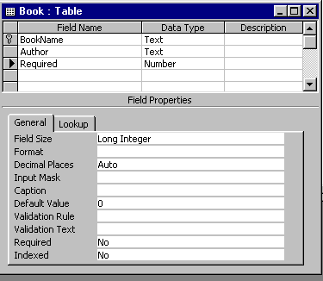
Sifat Kitab Tabel
9-15

Slide 16
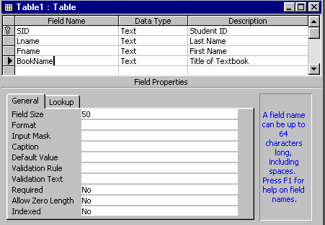
Penjelasan siswa Tabel
9-16

Slide 17
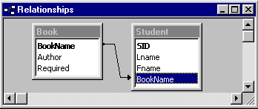
Hubungan Tabel
9-17

Slide 18
Salesperson
penjualan
Layanan Pelanggan
Rekening
file
statistik
file
Piutang
file
file
Vendor.
file
Rekening
Hutang usaha
file
Pembeli
file
Dimiliki
file
membeli
susunan
file
Umum
pembukuan
file
9-18
Sebuah Database Terdiri dari satu atau lebih File
Notes:
23

Slide 19
Evolusi dari database software
GE IDS contoh pertama
Digunakan dengan COBOL
IBM's IMS
Apollo project.
Isu antarmuka
Intel's 2000, sistem RAMIS, IDMS, menanyakan
bahasa Kueri antarmuka
9-19

Slide 20
Evolusi dari database Software (kontra.)
SEQEL dari IBM
Kelanjutan IMS
Dinamakan SQL
struktur bahasa Kueri
Embedded di dalam bahasa tradisional
Standalone
paket PC database
dBase II
MS-akses
9-20

Slide 21
Menciptakan Database
Dua pendekatan:
1. Proses pendekatan berorientasi (pemecahan masalah)
2. Enterprise modeling
9-21
Notes:
28

Slide 22
1.
Menentukan
Masalah
Kebutuhan data
Dapat
didefinisikan oleh
Mengambil
Masalah-
Berorientasi pada
Pendekatan
2.
Mengidentifikasi diperlukan
keputusan
3.
menggambarkan
kebutuhan informasi
Menentukan
yang diperlukan
pengolahan
4.
5.
Menentukan
kebutuhan data
Data
Spesifikasi
6.
9-22
Notes:
29

Slide 23
Perencanaan Strategis untuk Sumber Informasi
Menciptakan
Efek
data model
1.
Efek
Data Model
Kebutuhan data dapat
didefinisikan oleh
Menciptakan
Efek
Model
Mengembangkan
Database
2.
Database
9-23
Notes:
31

Slide 24
Isi menggambarkan Database
Data's dictionary of the
Masukkan
's dictionary of the data
Langkah 1
Data penjelasan
bahasa (DDL)
Langkah 2
bagan
9-24
Notes:
32

Slide 25
bagan
Nama data lapangan
alias (nama-nama lain digunakan untuk data yang sama lapangan)
Jenis-jenis data (numeric tersebut ditulisi)
Jumlah jabatan
Jumlah titik desimal posisi
Berbagai integritas peraturan
9-25

Slide 26
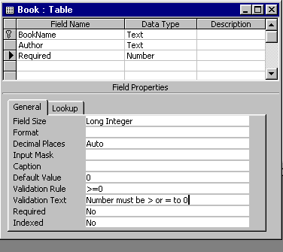
Peraturan untuk diperlukan lapangan
9-26

Slide 27
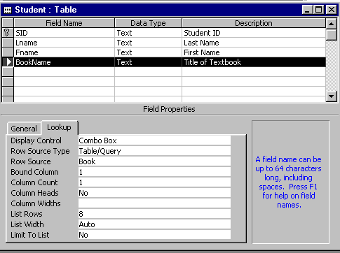
menegakkan nilai bookname
9-27

Slide 28
Menciptakan Database
1) menggambarkan data
2) memasukkan data-data
3) Menggunakan database
bahasa Kueri
Query-oleh-contoh
manipulasi data bahasa (DML)
9-28

Slide 29
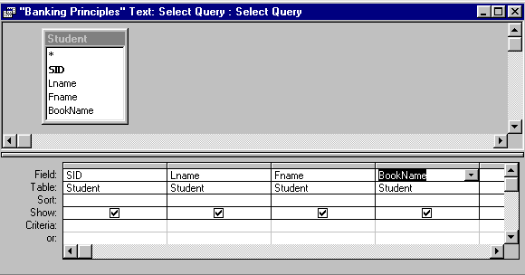
Query-oleh-contoh
9-29

Slide 30
Analitikal Processing (OLAP)
Tajuk utama untuk mengaktifkan analisis data statistik mirip dengan cross-tabulasi
Informasi dapat generated dari dalam menggunakan DBMS
Tidak perlu untuk memisahkan software statistik
9-30

Slide 31
Contoh output OLAP
Statusperkawinan
menikah dengan single
arus kas $924 $849
Pembayaran kredit $1.277 $2.019
Metode Periksa $283 $165
9-31

Slide 32
Database Administrator (DBA)
D B Sebuah Tugas
Database perencanaan; bekerja dengan para pengguna dan orang lain, mendefinisikan skema prioritisasi bekerja, dll.
Database penerapan; membuat database dan menegakkan kebijakan dan prosedur
operasi database
keamanan Database
9-32
Notes:
36

Slide 33
Data
Penjelasan
bahasa
prosesor
Sebuah ke DBMS
Model
Database
Penjelasan
(skema)
Database manager
Query
bahasa
manipulasi data
bahasa (DML)
Database
Kinerja
statistik
Program aplikasi
Kinerja
statistik
prosesor
Transaksi
log
Informasi
Informasi
permohonan
Kinerja
statistik
Backup/recovery
modul
9-33
Notes:
35

Slide 34
Ilmu penemuan di dalam database (KDD)
Data pergudangan
keadaban dalam database konsep untuk membuat kembali
sangat besar
sangat murni
sangat retrievable
Data mart
yang lebih rendah dibandingkan dengan data pendekatan pergudangan, biasanya hanya satu segmen kokoh
9-34

Slide 35
Ilmu penemuan di database (KDD) (kontra.)
penambangan data
proses menemukan hubungan-hubungan di dalam data-data yang tidak diketahui untuk user
mungkin untuk
verifikasi
penemuan
kombinasi dari verifikasi dan penemuan
9-35

Slide 36
Pengetahuan penemuan di dalam database (KDD) proses
1. Menentukan data dan tugas
2. Memperoleh data
3. membersihkan data
4. Mengembangkan hipotesis dan cari model
5. Tambang data
6. Menguji dan memastikan bahwa
7. menafsirkan dan menggunakan
9-36

Slide 37
Keuntungan menggunakan DBMS
Mengurangi data redundansi
Meraih kemerdekaan data
Mengaktifkan integrasi data-data dari pelbagai file
menerima data dan informasi dengan cepat
Meningkatkan keamanan
9-37
Notes:
41

Slide 38
kekurangan ke DBMS
membutuhkan sebuah kokoh untuk:
Mendapatkan software yang mahal
Memperoleh konfigurasi hardware yang besar
Masa sewa dan memelihara DBA staf
9-38
Notes:
42

Slide 39
ikhtisar
Organisasi yang menyimpan sejumlah besar data
Organisasi dan struktur di dalam database
Didominasi oleh relasional
posisi staf
DBA
Ilmu penemuan di dalam database
sistem manajemen basis
9-39
Notes:
42

